Slide 1
University Life
CS
大学发展经验分享
南京大学 计算机科学与技术系 马白家欣

Slide 2
A
我的本科路线
目录
B
给大家的建议

Slide 3
A
我的本科路线

Slide 4

A
我的本科路线

Slide 5
A
我的本科路线
一名非典型985毕业生的大学简史

Slide 6
A
我的本科路线
我不是loser，我只是一个来自名校的loser

Slide 7

A
我的本科路线

Slide 8
A
我的本科路线
保研

Slide 9
A
我的本科路线
不学非保研课程

Slide 10
A
我的本科路线
GPA排名20+

Slide 11
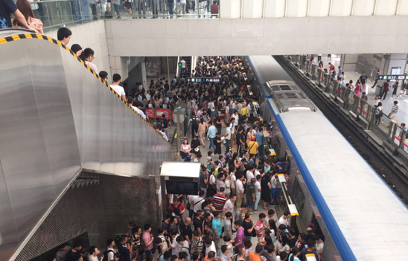
A
我的本科路线

Slide 12
A
我的本科路线
出国还是保研

Slide 13
A
我的本科路线
出国从入门到放弃

Slide 14
A
我的本科路线
折衷——外校保研

Slide 15

A
我的本科路线

Slide 16
A
我的本科路线
认真对待每门课 + 比赛项目科研

Slide 17

A
我的本科路线

Slide 18
A
我的本科路线
外保其实一点也不稳

Slide 19

A
我的本科路线
现阶段的目标

Slide 20


B
给大家的建议

Slide 21


B
给大家的建议

Slide 22
B
给大家的建议

Slide 23


B
给大家的建议

Slide 24

B
给大家的建议

Slide 25
B
给大家的建议

Slide 26
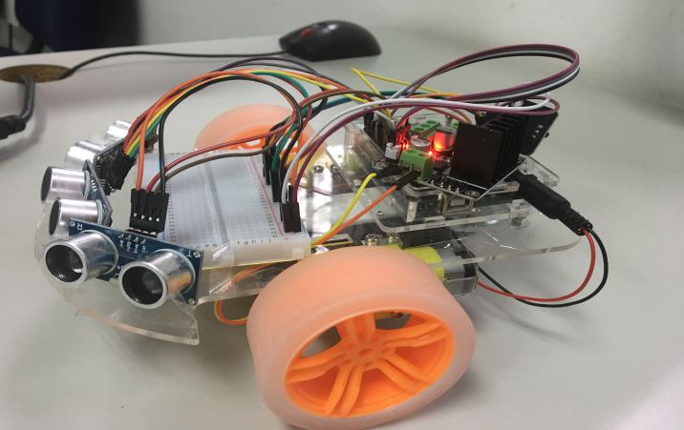

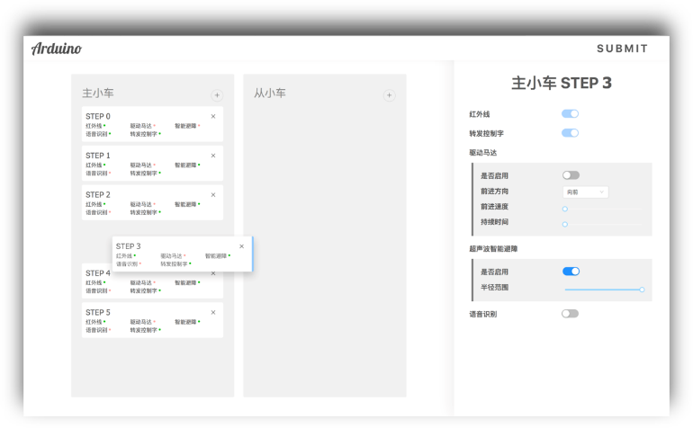
B
给大家的建议

Slide 27
B
给大家的建议

Slide 28
B
给大家的建议

Slide 29
B
给大家的建议
独自承担工作的能力

Slide 30

B
给大家的建议

Slide 31

B
给大家的建议

Slide 32
B
给大家的建议
抗压能力

Slide 33


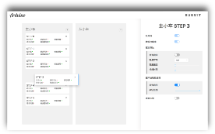
B
给大家的建议

Slide 34
B
给大家的建议

Slide 35

B
给大家的建议

Slide 36
B
给大家的建议
丰富自己的经历，提高自己的竞争力

Slide 37

B
给大家的建议

Slide 38
B
给大家的建议

Slide 39

B
给大家的建议

Slide 40
B
给大家的建议

Slide 41
B
给大家的建议
结识优秀前辈，丰富自己研究兴趣

Slide 42
B
给大家的建议

Slide 43
B
给大家的建议

Slide 44
B
给大家的建议

Slide 45
B
给大家的建议
锻炼自己学习知识运用知识的能力

Slide 46
THANK YOU
谢谢观看
2019

